Slide 1
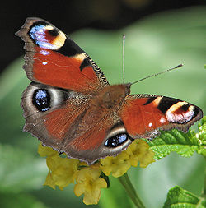

Základní škola a Mateřská škola Hradištko
Srdečně zve na vánoční vystoupení žáků a dětí
BLEŠÁK FEŠÁK
DIVADELNÍ HRA
21.PROSINCE 2016 OD 18.00 hod
Hostinec U Kocánků
Vstupné dobrovolné

